Slide 2
目 錄
媒體與資訊科技相關社會議題
1. 媒體與資訊科技
2. 資訊失序
3. 言論自由
4. 網路霸凌
5. 網路成癮

Slide 3
媒體與資訊科技
158
媒體素養與資訊素養
◼︎ 媒體素養又稱媒體識讀或媒介識讀，
是指使用者能夠理解及詮釋所傳達的
資訊，並參與媒體資訊的產出。
◼︎ 資訊素養是指個人知道何時需要資訊，
並能有效找尋、評估和正確利用資訊
的能力。

Slide 4
媒體與資訊科技
158
媒體與資訊科技
◼︎ 媒體：平面媒體(如報紙、雜誌)及電子
媒體(如廣播、電視)的傳播媒體。
◼︎ 資訊科技：用於管理與處理資訊所採用
各種技術的總稱。
◼︎ 網路問世後，社群媒體、影音分享平臺
興起後，兩者的界線愈來愈模糊。

Slide 5
媒體與資訊科技
159
◼︎ 資訊通常需經過分析與組織後，才能
產生正面的效益，這就要仰賴個人的
媒體或資訊素養來處理資訊。
◼︎ 身為數位公民，不論是資訊的接收者
或散布者，具備充分的媒體或資訊素
養是資訊社會不可或缺的能力。

Slide 6
媒體與資訊科技
159
◼︎ 充滿媒體資訊的生活環境中，資訊
失序、言論自由、網路霸凌、網路
成癮等問題，都受社會各界關注。

Slide 7
目 錄
媒體與資訊科技相關社會議題
1. 媒體與資訊科技
2. 資訊失序
3. 言論自由
4. 網路霸凌
5. 網路成癮

Slide 8
資訊失序
影片
如何破解常見的錯假訊息？
160
◼︎ 網路科技便捷，資訊的交換與傳播速度遠
高於傳統社會，不肖分子可利用資訊科技，
擾亂社會秩序，甚至危害國家安全。
◼︎ 假新聞與不實資訊，危害嚴重且不易查證，
以致政府立法或修法，用重刑來遏阻。
◼︎ 如「災害防救法」納入禁止散播假新聞、
「動物傳染病防治條例」禁止故意傳播有關
動物傳染病之謠言或不實訊息等。

Slide 9
資訊失序
160
歐洲理事會對「資訊失序」2017 年
的報告，提出以下三種不同的類型：
◼︎ 錯誤資訊：虛假資訊，雖與事實不符，
但沒有惡意，也未造成傷害。
◼︎ 不實資訊：與事實不符，且有惡意，為了
傷害特定對象或達到某種目的。
◼︎ 惡意資訊：符合事實但有惡意，為了攻擊
特定對象，刻意大肆渲染，造
成對方傷害。

Slide 10
資訊失序
錯誤資訊、不實資訊與惡意資訊
錯誤
惡意
與事實不符
但沒有惡意
與事實不符
且有惡意
符合事實
但有惡意

Slide 11
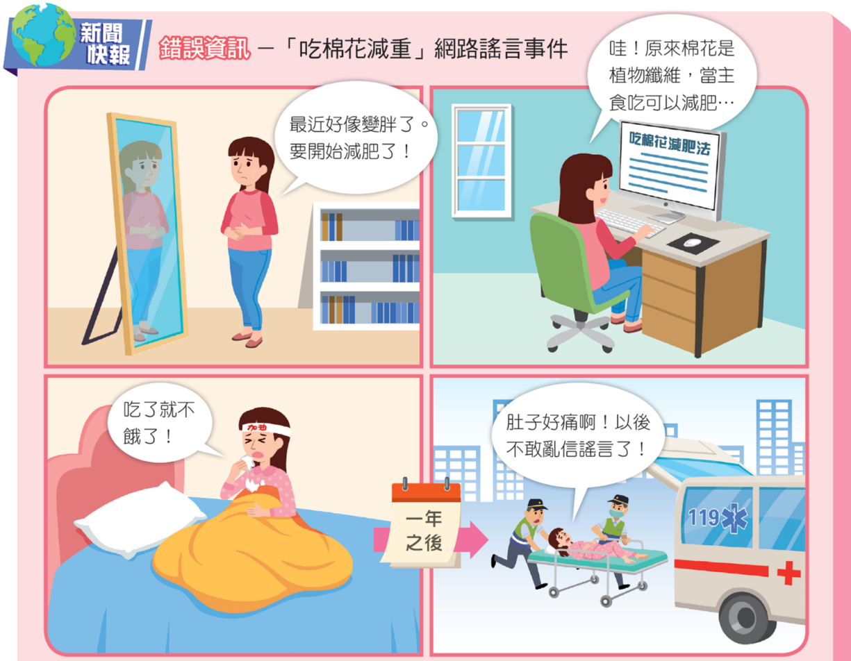
錯誤資訊案例
161
少女誤信網路謠言，以為吃棉花可以減肥，身體
力行達一年，幾乎吃掉一條棉被，甚至圍巾的流
蘇也吞掉，結果致病。

Slide 12
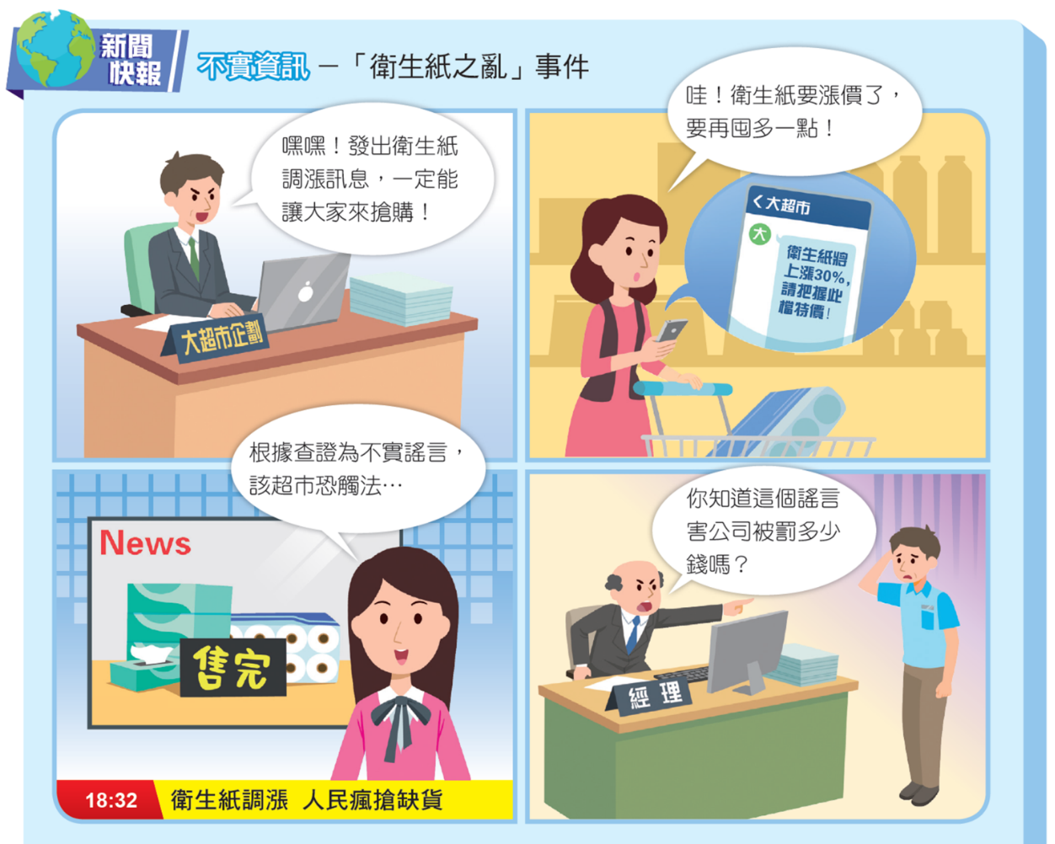
不實資訊案例
162
有知名量販業者為促銷自家衛生紙，用電子郵件與通訊
軟體向媒體發送「衛生紙大漲 30％，賣場業績飆五倍」
的不實訊息，最後被裁罰350萬元罰鍰。

Slide 13
不實資訊案例
【自由時報/2019-12-10】
謠言終結站－法務部要將所有非法來臺者遞解出境？
【網傳內容】
法務部於 12 月 9 日通報各執法機關，鑑於近月偷渡前來臺灣人數急增，法務部決定將所有非法進入臺灣人士分批遞解出境，並經嚴格檢查政治難民申請。
【查證結果】
法務部澄清，「本部非入出境移民及遞解偷渡犯出境業務主管機關」，不能也不會發布上述訊息；該訊息冒用法務
部中英文名義及部徽，已交由調查局調查不實資訊來源。

Slide 14
不實資訊案例
【聯合報/2019-12-03】
散布動物傳染病謠言入法－動物傳染病防治條例
「動物傳染病防治條例部分條文修正案」，未來故意散播有關動物傳染病之謠言或不實訊息，足生損害於公眾或他人者，將可處五萬元以上、一百萬元以下罰鍰。

Slide 15
不實資訊案例
【風傳媒/2019-05-07】
散布災害謠言入法－災害防救法條例
立法院三讀修正通過，《災害防救法》第 41 條明定，若明知災害不實訊息，卻通報消防或警察單位者，可處新台幣30萬以上、50萬元以下罰金。
三讀條文也明定，若散播有關災害的謠言或不實訊息，足生損害於公眾或他人者，處 3 年以下有期徒刑、拘役或 100 萬元以下罰金；若致人於死者，處無期徒刑或 7 年以上有期徒刑、致重傷者，處 3 年以上 10 年以下有期徒刑。

Slide 16
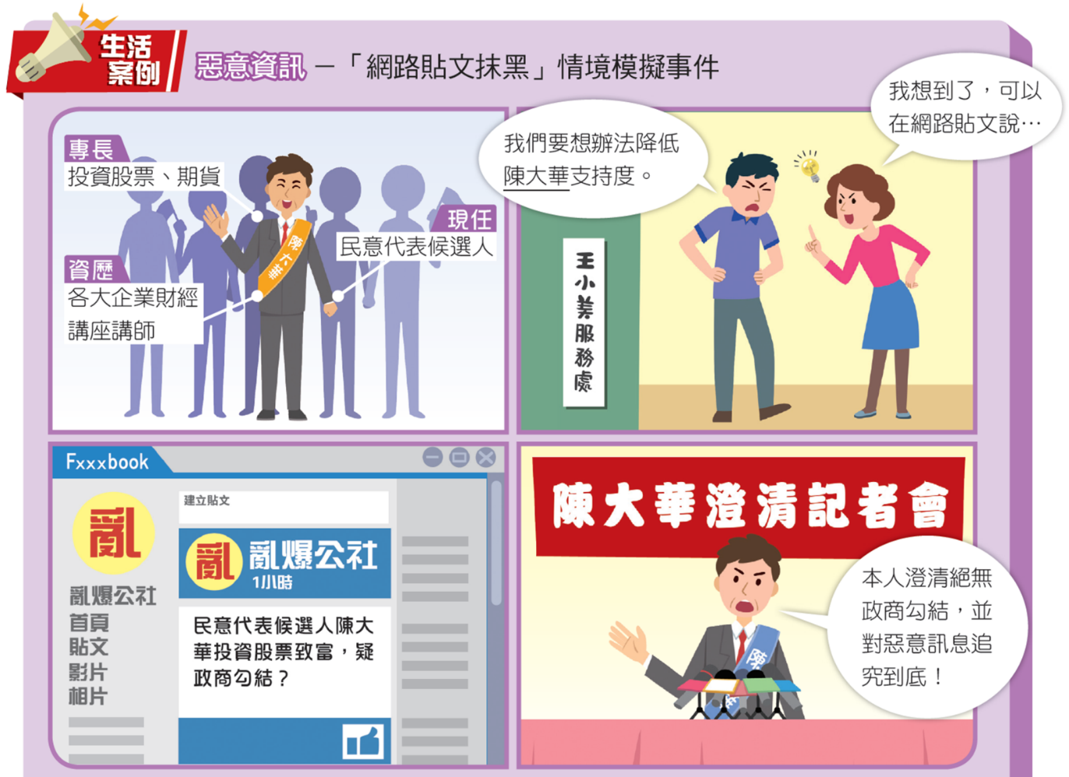
惡意資訊案例
163
陳大華投資理財致富，後來他參選民意代表時， 他的對
手在網路上貼文(惡意資訊)，說他政商勾結，炒作股票，
意圖使其不當選，經查證，他行為並無不法。

Slide 17
查證假新聞與假資訊
163
小知識
行政院有即時新聞澄清專區(https://www.ey.gov.tw/Page/5519E969E8931E4E)。
民間也有「真的假的」(https://cofacts.g0v.tw/、
Line ID:@ cofacts)與「MyGoPen(麥擱騙)」 (https://www.mygopen.com/、Line ID:@mygopen)的闢謠網站，且可利用 Line 查證假資訊服務。

Slide 18
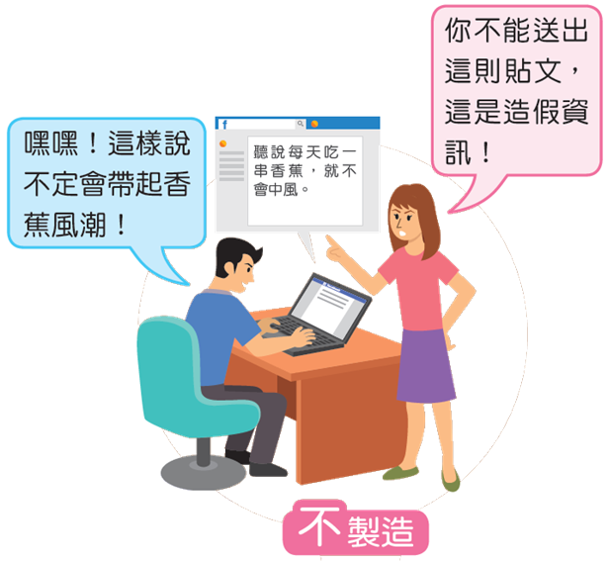
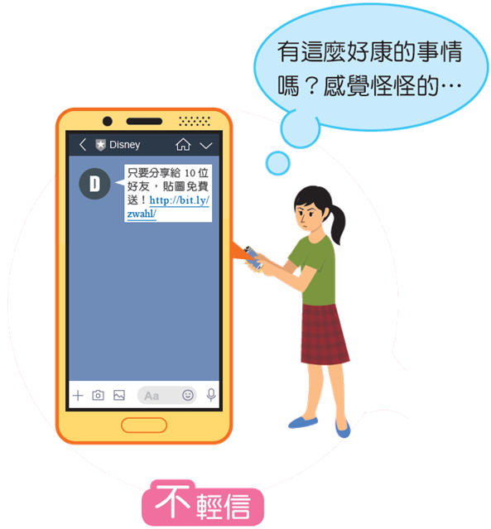
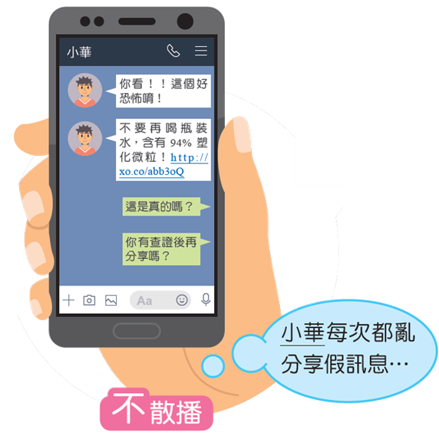
防範不實消息的原則
164
防範假新聞或不實消息的三不二要原則：
◼︎ 不輕信、不散播、不製造。

Slide 19
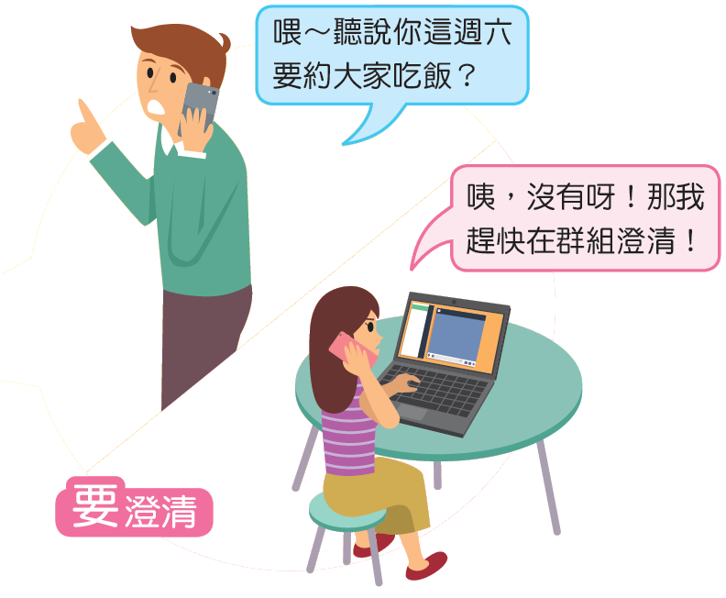
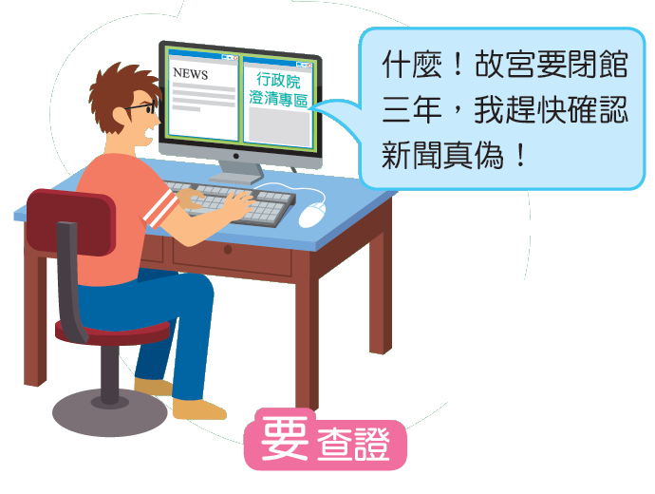
防範不實消息的原則
164
防範假新聞或不實消息的三不二要原則：
◼︎ 要查證、要澄清。

Slide 20
目 錄
媒體與資訊科技相關社會議題
1. 媒體與資訊科技
2. 資訊失序
3. 言論自由
4. 網路霸凌
5. 網路成癮

Slide 21
言論自由
165
◼︎ 言論自由是指人民有表達意見或思想….
等的權利，也有收受資訊的權利，例如：
獲取知識、近用資訊的權利等。
◼︎ 憲法賦予人民言論自由的權利，但為了
避免濫用，憲法也規範言論自由必須在
「防止妨礙他人自由、避免緊急危難、
維持社會秩序及增進公共利益」等情
況下，才受到保障，否則可用法律來
限制。

Slide 22
言論自由
◼︎ 現實社會中法律對言論自由的保障
和規範，同樣適用於網路社會。
◼︎ 在網路上發表言論，致使他人的名
譽受損，即是犯了公然侮辱罪 。
◼︎ 意圖散布、指責或傳送足以毀損他
人名譽之事者，則犯了誹謗罪 。

Slide 23
法律小常識
166
◼︎ 公然：在表達言論的當時，為「不特定
人或多數人得以共見共聞之狀況」。
多數人包括特定之多數人在內；只有少
數的特定人在場，就不能算是公然。
◼︎ 夫妻在人來人往的公共場所互相辱罵，
有不特定的多數人所共見共聞，就構
成公然侮辱罪。

Slide 24
法律小常識
166
◼︎公然侮辱罪：在多數人的公開狀態，
侮辱、謾罵特定人，使他人名譽受損。
名譽受損之人不僅可以請求民事損害
賠償，行為人更可能觸犯刑事責任。
◼︎誹謗罪：意圖用言詞或散布文字、圖
畫，而指摘或傳述足以毀損他人名譽
的具體事實，即使是不公開的私下傳
述也屬誹謗罪。

Slide 25
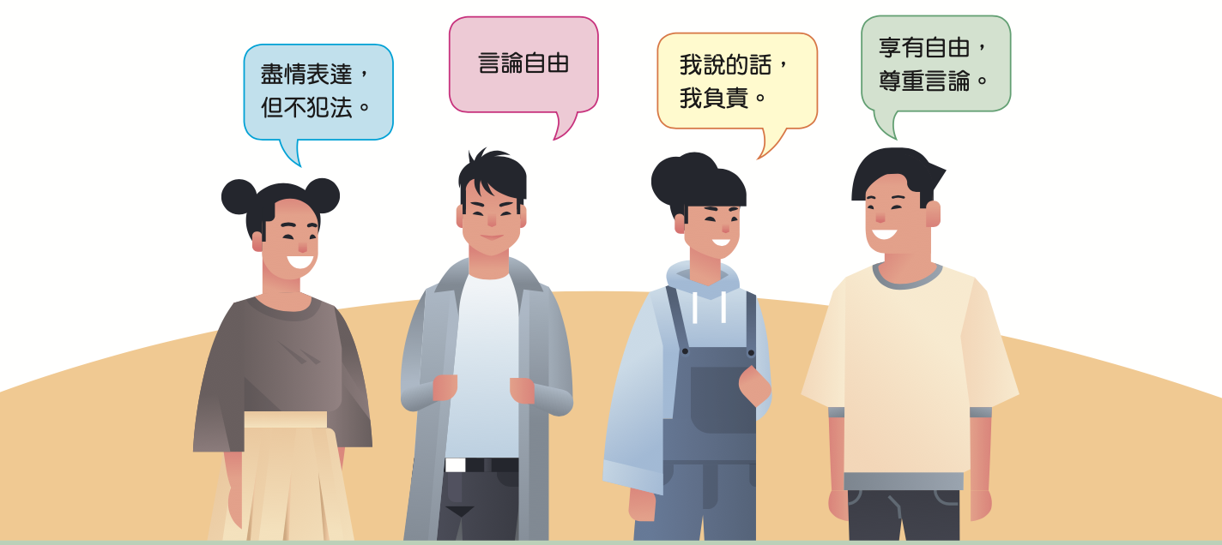
言論自由
166
不觸犯法律的言論，才享有言論自由

Slide 26
目 錄
媒體與資訊科技相關社會議題
1. 媒體與資訊科技
2. 資訊失序
3. 言論自由
4. 網路霸凌
5. 網路成癮

Slide 27
網路霸凌
167
影片
網路霸凌—新世代暴力
霸凌主要是：
1. 強勢者長期且重複。
2. 透過肢體、言語以及其他方式。
3. 對弱勢者進行欺負或騷擾的行為。
4. 在各種團體都可能發生。
5. 如果發生在校園就稱為校園霸凌
(school bullying)。

Slide 28
校園霸凌
校園霸凌：
1. 相同或不同學校的學生與學生間。
2. 在校園內、外所發生之個人或集體。
3. 持續以言語、文字、圖畫、符號、肢體動作
或其他方式。
4. 直接或間接對他人進行貶抑、排擠、欺負、
騷擾或戲弄等行為。
5. 使他人處於具有敵意或不友善的校園學習環境。
6. 難以抗拒，產生精神、生理或財產上的損害。
7. 影響正常學習活動的進行。

Slide 29
校園霸凌
校園霸凌的形式
肢體霸凌
踢打同儕、搶奪同儕財物等。
言語霸凌
取綽號、用言語嘲笑弱勢同儕、恐嚇威脅等。
關係霸凌
排擠弱勢同儕、散播不實謠言中傷同儕等。
性霸凌
以身體、性別、性傾向、性徵作取笑或評論的行為，或是以性的方式施 以身體上的侵犯。
反擊型霸凌
受凌學生長期遭受欺壓後的反擊行為，包括生理上會自然回擊或是去欺負比自己弱勢的人 。

Slide 30
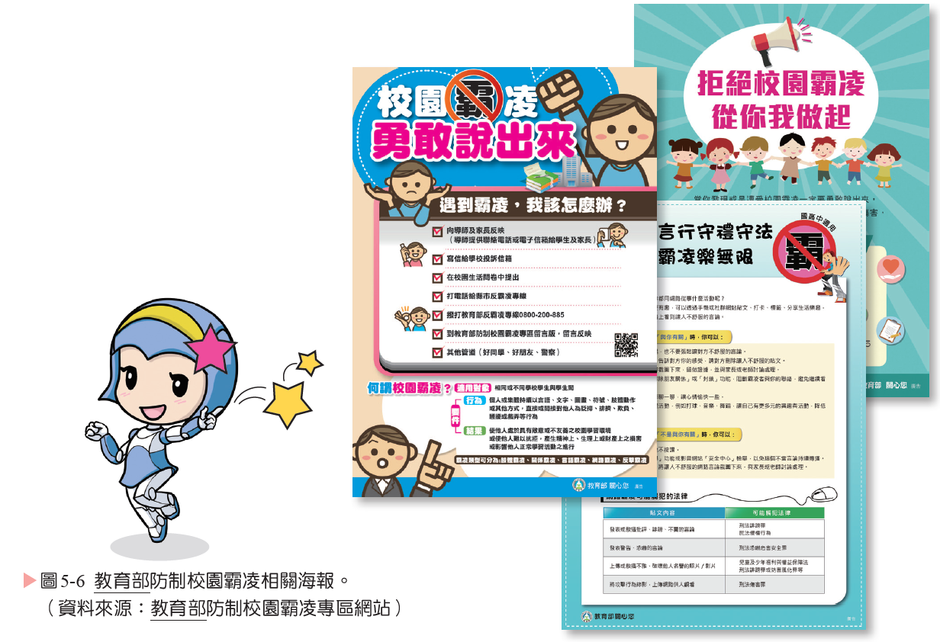
校園霸凌
167
小知識
教育部防制校園霸凌專區
提供校園霸凌投訴專線與相關資源
網址：https://csrc.edu.tw/bully/

Slide 31
網路霸凌行為
168
用有歧視、嘲笑、甚至惡毒的文字，透過網路去批評或騷擾，造成受凌者極大的精神壓力。

Slide 32
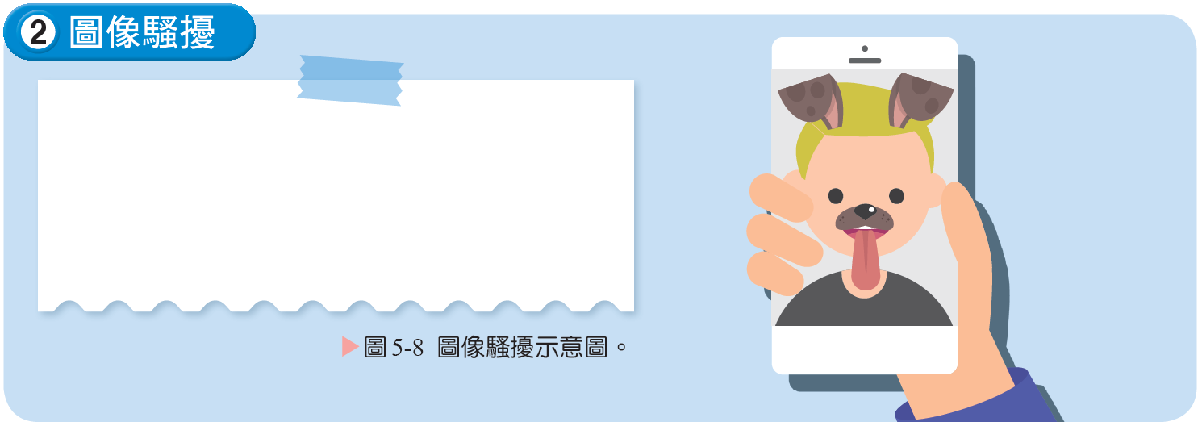
網路霸凌行為
168
在網路上公開散布受凌者私密照，或經過變造的不實照片及不雅圖片等。圖像的騷擾也經常加上嘲弄文字，讓受凌者名聲及生活受到汙衊與干擾。

Slide 33
網路霸凌行為
168
直接傳送電子郵件或手機簡訊等方式加以恐嚇，使受凌者疲於應付，造成嚴重精神傷害。

Slide 34
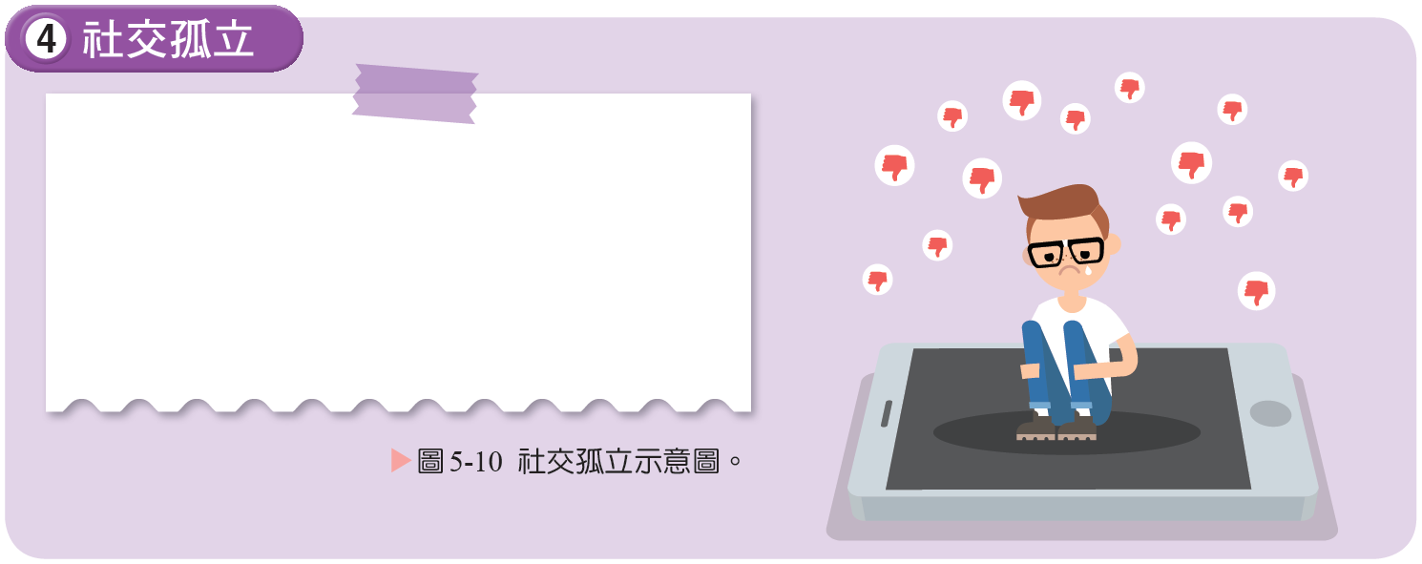
網路霸凌行為
169
透過電子郵件、手機簡訊或社群網站等，大量發送不實且負面的訊息，使受凌者人際關係惡化、受到誤解等精神傷害，使其社交關係受到同儕排斥，造成孤立。

Slide 35
如何面對網路霸凌
170
受凌者要勇於求助，不要沉默以為自己
就可以處理好。
2. 若收到類似霸凌訊息，不管是在課堂中，或 來自網路，都應該勇於告訴師長及父母。
3. 若是不斷收到同學的電子郵件或手機簡訊
恐嚇威脅，立即封鎖其電子郵件或手機號碼。
4. 若不明人士在公開的網路任意張貼不實言論，
造成旁人誤解，應立即告知師長及父母。
5. 留下畫面截圖以保留證據。
6. 向學校投訴信箱、縣市反霸凌投訴專線投訴。

Slide 36
網路霸凌
170
教育部防制校園霸凌網站
https://bully.moe.edu.tw/index
校園霸凌專線
遇到霸凌事件，可撥打 24 小時
免付費專線進行投訴。
電話：1953

Slide 37
網路霸凌的法律責任
171
行為 | 法律責任
發表或散播批評、誹謗、不實的言論（包含舉辦或參與惡意票選活動） | 刑法公然侮辱罪、誹謗罪、民法侵權行為
在公開的網路空間發表警告、恐嚇的言論 | 刑法恐嚇危害安全罪
上傳或散播不雅、破壞他人名譽的照片／影片（包含移花接木的不實照片） | 刑法公然侮辱罪、誹謗罪、妨害風化罪、妨害秘密罪、散布或販賣猥褻物品及製造持有罪

Slide 38
網路霸凌的法律責任
171
行為 | 法律責任
上傳攻擊行為的影片 | 刑法傷害罪
公布他人個人資料（包含人肉搜索後公開他人個人資料） | 個人資料保護法、刑法妨害秘密罪
盜用他人帳號（以便冒名進行以上行為） | 刑法無故入侵電腦罪

Slide 39
延伸瞭解
◼︎ iWIN 網路內容防護機構-網路霸凌
https://i.win.org.tw/propaganda.php?Target=1
◼︎ 主題策展:被網路上的酸言酸語攻擊，
該怎麼辦?
https://mlearn.moe.gov.tw/TopicArticle/PartData?key=10638
◼︎ 反霸凌偶動畫《記得.還有我》
https://www.youtube.com/watch?v=u5YM8W
3tVV8

Slide 40
防阻網路霸凌
霸凌者常有反社會人格，其心態是蓄意的、敵意的、惡意的，其行為是重複的、持續的對受凌者攻擊，造成受凌人心靈受創，也會造成課業成就低落、人際孤立，甚至有可能迫使受凌人產生報復，轉而霸凌他人。當遭受霸凌時，要勇敢說出來，並向師長及家長報告，或向學校投訴，防阻霸凌者得寸進尺。

Slide 41
目 錄
媒體與資訊科技相關社會議題
1. 媒體與資訊科技
2. 資訊失序
3. 言論自由
4. 網路霸凌
5. 網路成癮

Slide 42
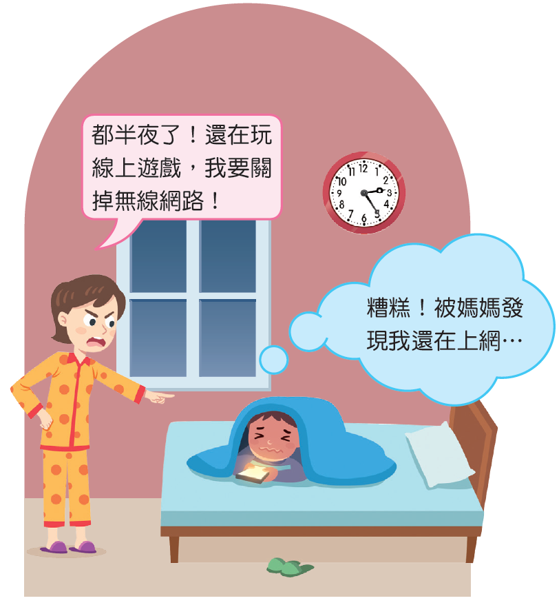
網路成癮
172
◼︎ 網路的時間多久才算合理，並無一定標準，
但過度或不當使用，
對生理及心理都會
產生負面的影響。
影片
網路成癮大調查

Slide 43
網路成癮
172
◼︎心理學家與精神科醫師指出，平均每週
上網超過 40 小時者，會有較高網路沉迷
的風險。
◼︎有網路沉迷傾向，對身心可能的負面影響有：
(1) 睡眠不足
(2) 精神不振
(3) 注意力不專注
(4) 容易分心

Slide 44
網路成癮
172
小知識
憂鬱與網路使用現況調查
2019 年，董氏基金會以大臺北地區國、高中職生為對象進行調查，結果發現：36.5％受訪者假日上網總時數超過 6 小時，平日也有 18.3％。此外，有 21.1％受訪者假日每次上網平均持續超過 4 小時，42.7％平均每隔 30 分鐘就想上網。此調查也發現，上網時數愈久，憂鬱程度也愈高。

Slide 45
網路成癮
172
小知識
網路使用評量表
面對網路沉迷問題，可至臺北市政府衛生局社區心理衛生中心網頁的心理評量專區（https://mental-health.gov.taipei/）填寫「網路使用評量表」，依此量表加總指數，將網路沉迷分為三等級：
(1)正常：上網行為正常。(2)預警：過度使用網路。(3)危險：病態使用習慣。

Slide 46
延伸瞭解
◼︎臺灣網路成癮輔導網
http://iad.heart.net.tw/paper.html
◼︎網路成癮評量測驗
http://web.pts.org.tw/php/event/livehouse.in/
◼︎如何判斷孩子是否為網路成癮
https://www.parenting.com.tw/article/5078322

Slide 47
問題與討論
你還想知道什麼?

Slide 48
線上派卷
第 5 章已經全部學習完畢，
點擊速測派按鈕進行題目練習！

